Slide 1
PORTUGUÊS
CONTINUAÇÃO DO ASSUNTO: VERBOS
PROFESSORA CHRISTINA ALMEIDA

Slide 2
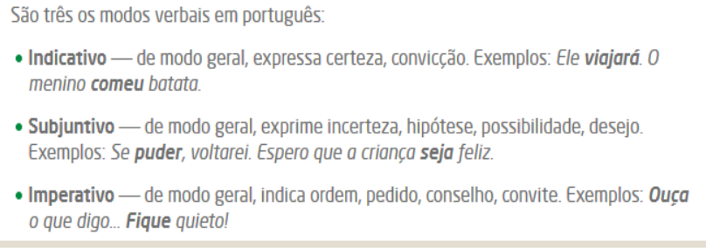

Slide 3
TEMPOS DO MODO INDICATIVO:
PRESENTE
PRETÉRITO PERFEITO
PRETÉRITO IMPERFEITO
PRETÉRITO MAIS QUE PERFEITO
FUTURO DO PRESENTE
FUTURO DO PRETÉRITO
EXEMPLOS:
Ele anda até a escola todos os dias.
Eu cantei naquele show.
Eu cantava naquele show.
Ele andara até a loja de doces.
Ele falará no palco daqui a pouco. Ele jogará daqui a pouco.
Eles assistirão ao filme.
6. Ele falaria no palco daqui a pouco.
Ele jogaria daqui a pouco.
Eles assistiriam ao filme.

Slide 4
MODO SUBJUNTIVO:
1. PRESENTE – ESPERO QUE ELA SEJA FELIZ.
2. PRETÉRITO IMPERFEITO – SE ELA QUISESSE FICAR, FALARIA.
3. FUTURO – QUANDO EU PEDIR TEU NOME, ME FALA.

Slide 5
MODO IMPERATIVO:
1. IMPERATIVO AFIRMATIVO – COMPRE O DOCE PARA MIM.
2. IMPERATIVO NEGATIVO – NÃO FAÇA ISSO!
PARA CASA (19/06): PÁGINAS 160 E 161, ATÉ A LETRA F DO Nº 4.

Slide 6
MODO INDICATIVO

Slide 7
MODO INDICATIVO

Slide 8
MODO INDICATIVO

